Slide 1
Introducción a otros objetos 3

Slide 2
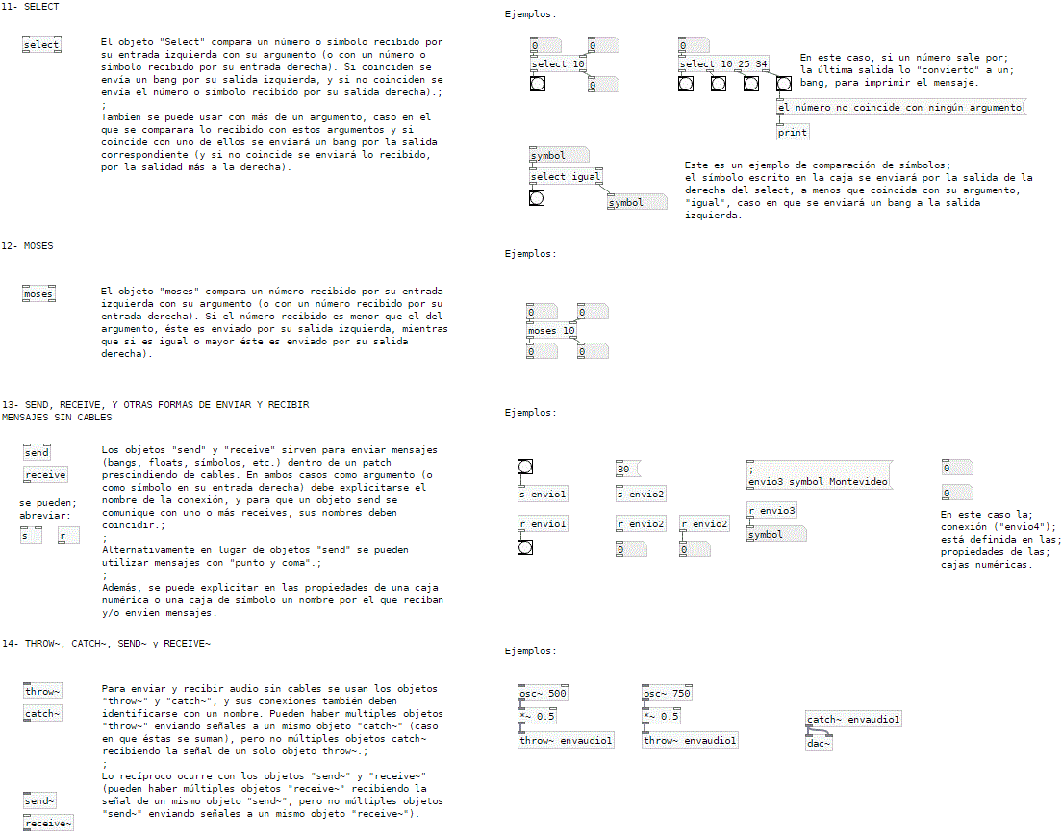

Slide 3
